Slide 1
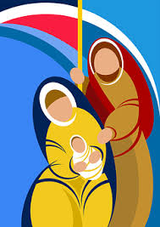
¡Es Navidad!
Lo celebramos con alegría.

Slide 2
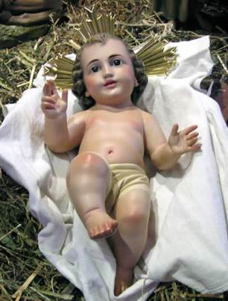
¡Es
Navidad!
¿Lo
Celebramos?

Slide 3
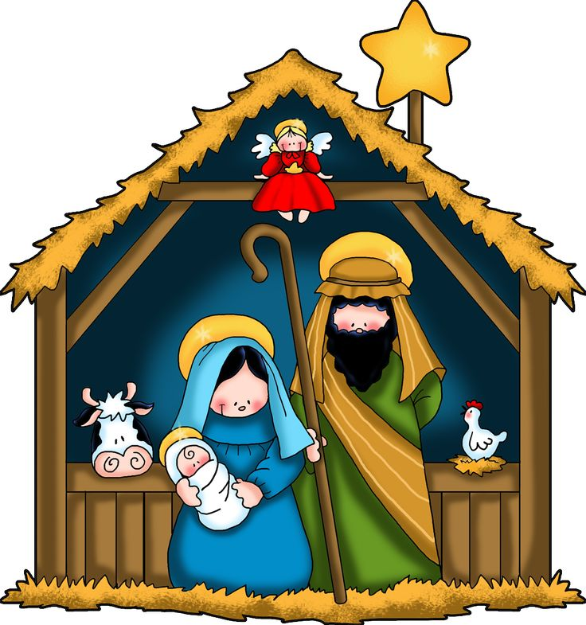
¡Es
Navidad!
¿Lo
Celebramos?

Slide 4
¡Es
Navidad!
¿Lo
Celebramos?
Gloria a Dios en el cielo y en la tierra paz a los hombre que ama el Señor.

Slide 5
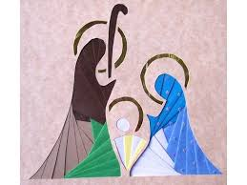
¡Es
Navidad!
¿Lo
Celebramos?

Slide 6
¡Es
Navidad!
¿Lo
Celebramos?
Aleluya, aleluya ha nacido el Salvador.
Aleluya, aleluya ha nacido el Salvador.

Slide 7
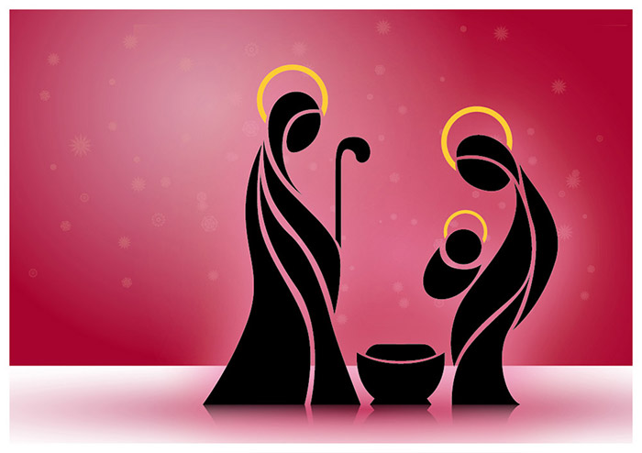
¡Es
Navidad!
¿Lo
Celebramos?

Slide 8
¡Gloria Dios en el cielo y paz a los hombres buena voluntad!

Slide 9
¡Es
Navidad!
¿Lo
Celebramos?
Queremos, Señor,
que nazcas en nuestro corazón.

Slide 10
La colecta de hoy es por Caritas
¡Seamos especialmente
generosos!
¡Es
Navidad!
¿Lo
Celebramos?

Slide 11
¡Es
Navidad!
¿Lo
Celebramos?
El Niño Dios
ha nacido en Belén.
Aleluya, aleluya.
Quiere nacer en
nosotros también.
Aleluya, aleluya.

Slide 12
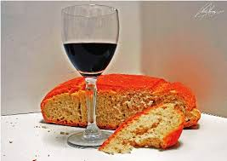
¡Es
Navidad!
¿Lo
Celebramos?

Slide 13
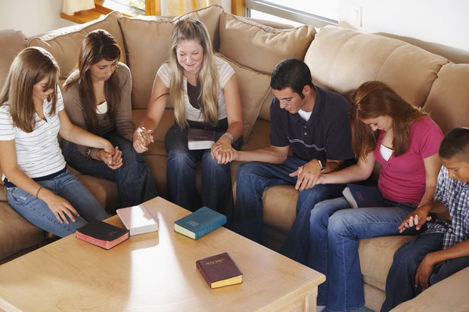
¡Abba,Aita!
Padre nuestro!

Slide 14
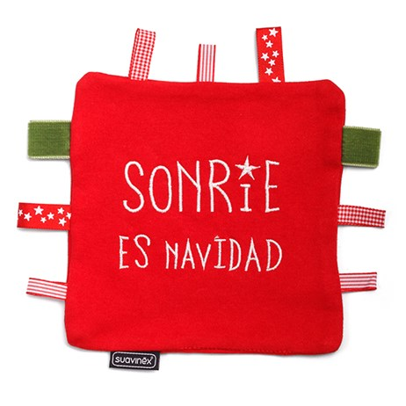
¡Es
Navidad!
¿Lo
Celebramos?

Slide 15
Vas a recibir a Jesús
en la comunión.
Esta es la auténtica
Navidad.
Dios nace en ti.
¡Es
Navidad!
¿Lo
Celebramos?

Slide 16
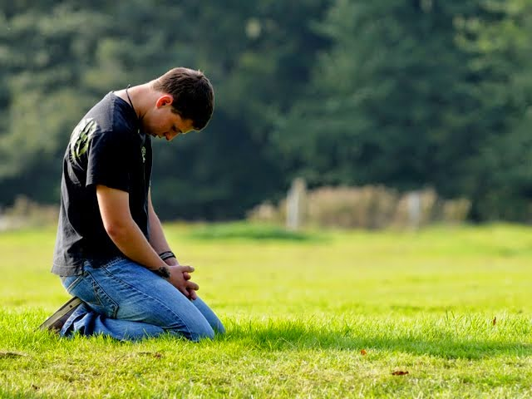
¡Es
Navidad!
¿Lo
Celebramos?
¡Gracias, buen Dios!

Slide 17
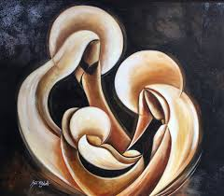
Gloria a Dios en el cielo y en la tierra paz a los hombres

